Slide 1
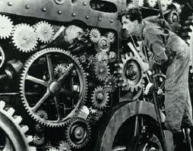
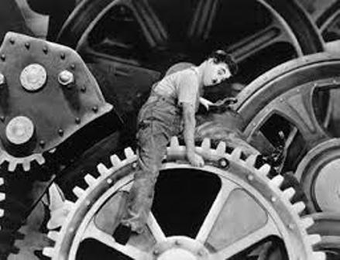
CAPITALISMO DEPENDENTE, SUPEREXPLORAÇÃO DA FORÇA DE TRABALHO E CONFLUÊNCIA DE CRISES NO BRASIL DO PRESENTE
- Natan dos Santos Rodrigues Júnior -

Slide 2
Brasil do Presente e confluência de crises
Intercruzamento de crise econômica, social, política e sanitária;
Crise econômica:
Economia mundial: -4,4%, em 2020 (dados do FMI)
PIB no Brasil acumulado em 12 meses (3º trimestre de 2020): -5 % (dados IBGE)

Slide 3
Inflação
Conforme dados da Pesquisa Nacional da Cesta Básica de Alimentos, realizada pelo DIEESE, o custo estimado da cesta básica nacional para o mês de janeiro de 2021 é de R$ 696,71. Assim, o salário mínimo nacional de R$ 1.100,00 terá poder de compra equivalente a 1,58 cestas básicas. A quantidade de 1,58 cestas básicas é a menor desde 2005.
O Índice Nacional de Preços ao Consumidor (INPC/IBGE) encerrou 2020 com elevação acumulada de 5,45%. Os preços que mais subiram e impactaram a inflação foram os dos alimentos – aumento acumulado de 15,5% no ano, enquanto os preços de itens não alimentícios variaram 2,6%.

Slide 4
Desindustrialização e aumento do desemprego
Encerramento das atividades produtivas da Ford, da Sony, da planta da Mercedes Benz e abertura de plano de demissão voluntária da Volkswagen na planta de Taubaté;
Fuga de capitais: R$ 44,9 bilhões em 2019, a maior desde 2006, quase dobrou em 2020, passando para R$ 87,5 bilhões;
Duplicação da taxa de desemprego entre o final de 2014 e o início de 2017. Ao longo do ano de 2020, a taxa de desemprego saltou de 11% para 14,3% (outubro/2020). São 14 milhões de desempregados que se somam a 34,4 milhões de trabalhadores sem carteira de trabalho assinada e na informalidade.

Slide 5
Crise social
Segundo dados da ONG Oxfan, a fortuna de 42 bilionários brasileiros aumentou 34 bilhões de dólares (R$ 175 bilhões), entre março e julho de 2020.
O gasto do governo com o auxílio emergencial de R$ 600 era estimado em R$ 154 bilhões para março, abril e maio

Slide 6
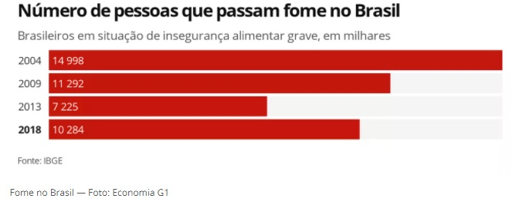
Agravamento das desigualdades sociais e regionais
Em cinco anos, aumentou em cerca de 3 milhões o número de pessoas sem acesso regular à alimentação básica, chegando a, pelo menos, cerca de 10,3 milhões o contingente nesta situação (IBGE – setembro de 2020).

Slide 7
Agravamento das desigualdades sociais e regionais
O Brasil atingiu o menor patamar de pessoas com alimentação plena e regular em 15 anos
A fome é mais prevalente nas áreas rurais: dos cerca de 10,3 milhões de famintos no país, 7,7 milhões viviam em perímetro urbano, enquanto 2,6 milhões, em regiões rurais. Todavia, proporcionalmente, estes números representavam, respectivamente, 23,3% do total da população que vivia em área urbana e 40,1% da população rural.

Slide 8
Agravamento das desigualdades sociais e regionais
Quase metade dos famintos vive na Região Nordeste do país: dos cerca de 10,3 milhões de brasileiros que passaram fome em 2018, 4,3 milhões viviam na Região Nordeste, o que corresponde a 41,5% do total de famintos no país. Em seguida, aparece a Região Sudeste, com 2,5 milhões de habitantes com fome, e o Norte, com pouco mais de 2 milhões de pessoas nesta situação;
Na proporção: a Região Norte é a que lidera o ranking, com 10,2% dos domicílios em situação de fome. Na Região Sul, 2,2% dos domicílios foram classificados com insegurança alimentar grave.

Slide 9
O IBGE destacou que no Norte e Nordeste menos da metade dos domicílios (43% e 49,7%, respectivamente) tiveram acesso pleno e regular à alimentação adequada. No Sul, esse percentual chegou a 79,3%. Sudeste e Centro-Oeste aparecem na sequência, com 68,8% e 64,8%, respectivamente, dos domicílios com segurança alimentar.
No Ceará, 310 mil famílias (11% das residências no estado) viveram apenas com o auxílio emergencial, em julho de 2020. Número acima da média nacional de 6,5% (2,4 milhões de famílias)

Slide 10
Crise política
Escalada autoritária do Governo Bolsonaro/Mourão.
Redução das chances de abertura de processo de impeachment
Aceitação importante, ainda que decrescente, da opinião pública,
Apoio das Forças Armadas e de forças de segurança estaduais
Apoio de grupos fundamentalistas religiosos e do agronegócio

Slide 11
Crise sanitária
Desde o ano passado, várias análises demonstram que os impactos da Covid-19 em países periféricos, como o Brasil, são muito mais agudos e mortais. A pandemia já matou mais de 230 mil pessoas no país e infectou cerca de 9,5 milhões, mas, recentemente, ganhou contornos ainda mais dramáticos com a falta de oxigênio nos hospitais de Manaus e em outras cidades do Amazonas.
Ausência de plano de vacinação detalhado
Negacionismo da ciência e da realidade, o patrocínio da morte por meio da pandemia

Slide 12
Degradação das condições de vida
Com base no valor da cesta mais cara no mês, o DIEESE estimou em R$ 5.304,90 o Salário Mínimo Necessário para dezembro de 2020. O valor equivale a 5,08 vezes o salário mínimo oficial vigente naquele mês, de R$ 1.045,00. A partir de 1º de janeiro de 2021, o salário mínimo oficial no Brasil passou a ser de R$ 1.100,00. São R$ 55,00 a mais em relação ao valor de 2020, reajuste de 5,26%, abaixo, portanto, da variação do INPC-IBGE, por determinação do governo federal.

Slide 13
Degradação das condições de vida
O valor do salário mínimo no Brasil está abaixo da média mundial (US$ 486) e é também inferior ao de países das Américas (US$ 668). (dados da OIT - Organização Internacional do Trabalho)
Importante registrar que o salário mínimo é referência de rendimento para 50 milhões de pessoas no Brasil (cerca de 24% da população total), dos quais pouco mais de 24 milhões são beneficiários(as) do INSS (aposentados ou pensionistas); aproximadamente 12 milhões são empregados(as) nos setores privados ou públicos; e quase 10,5 milhões são trabalhadores(as) por conta própria.

Slide 14
Degradação das condições de vida
O Brasil caiu cinco posições no Índice de Desenvolvimento Humano da Organização das Nações Unidas, entre 2018 e 2020, passando do 79º para 84º lugar. No mesmo período, o país passou a ocupar o segundo lugar no ranking daqueles com a maior concentração de renda do mundo, atrás apenas do Qatar, e a oitava posição entre os mais desiguais, depois de sete países africanos.

Slide 15
Para compreender a crise brasileira é necessário um
recuo histórico:
Constituição do capitalismo dependente no Brasil
Superexploração da força de trabalho como um traço estrutural da nossa formação nacional
Novo padrão de reprodução do capital e neoliberalismo

Slide 16
Ruy Mauro Marini e a Teoria Marxista da Dependência
Situação colonial e Situação de Dependência;
[...] uma relação de subordinação entre nações formalmente independentes, em cujo marco as relações de produção das nações subordinadas são modificadas ou recriadas para assegurar a reprodução ampliada da dependência. (MARINI, 2005, p. 141).
Capitalismo sui generis na América Latina

Slide 17
Ruy Mauro Marini e a Teoria Marxista da Dependência
Inserção subordinada na Divisão Internacional do Trabalho;
Economia exportadora na América Latina: fornecedora de gêneros alimentícios e matérias-primas;
Trocas Desiguais
Contratendência à Lei Tendencial de Queda da Taxa de Lucro;
Superexploração da força de trabalho

Slide 18
Superexploração da força de trabalho
modalidade particular de exploração presente nas economias dependentes, e não apenas um aumento quantitativo do grau de exploração da força de trabalho ;
aumento da jornada de trabalho; intensificação do ritmo do trabalho e, o traço que caracteriza os países periféricos, a remuneração abaixo do valor real da força de trabalho;
incremento do valor da força de trabalho sem a correspondência dos salários

Slide 19
Industrialização dependente
Complementaridade latifúndio-indústria e a cooperação-antagônica;
Substituição de Importações;
massiva entrada de capital estrangeiro, em especial norte-americano, em especial no pós-2° Guerra;
Integração dos Sistemas de Produção;
Concentração de renda e Esfera alta e baixa de circulação

Slide 20
Superexploração da força de trabalho na contemporaneidade brasileira
Emergência do novo padrão de reprodução do capital na América Latina, a partir dos anos de 1980, denominado, por Jaime Osório, como novo padrão exportador de especialização produtiva:
Se caracteriza pelo regresso a produções seletivas, seja de bens secundários e/ou primários, seja de relocalização de segmentos produtivos, novas organizações da produção, em geral qualificadas como “toyotismo”, flexibilidade laboral e precariedade, economias voltadas à exportação, drásticas reduções e segmentação do mercado interno, fortes polarizações sociais, aumento da exploração e da superexploração e níveis elevados de pobreza e indigência (OSÓRIO, 2012a, p. 85).

Slide 21
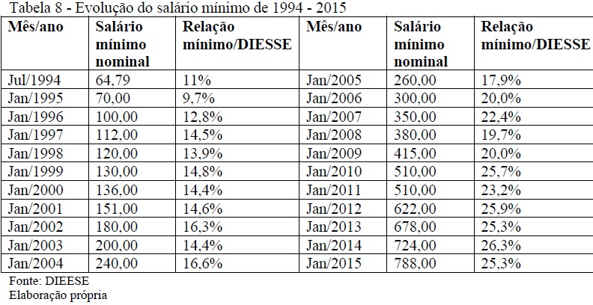

Slide 22
Superexploração da força de trabalho na contemporaneidade brasileira
Golpe de 2016, Contrarreforma Trabalhista e o incremento da superexploração da força de trabalho no Brasil;
A Contrarreforma Trabalhista é coerente com o novo padrão exportador de especialização produtiva (OSÓRIO, 2012b), sustentado pelo investimento externo direto (IED): busca reduzir custos e baratear a força de trabalho, a fim de disputar, em melhores condições, a atração, para o País, do capital internacional;
Bolsonarismo, ofensiva conservadora-liberal

Slide 23
Superexploração da força de trabalho na contemporaneidade brasileira
Bolsonarismo, ofensiva conservadora-liberal e a imposição de uma agenda de contrarreformas que tem como resultado o incremento da superexploração da força de trabalho, privatizações, desmanche das políticas sociais, perseguições políticas, restrições democráticas e um alinhamento automático mais estreito com o imperialismo norte-americano, recolocando em bases ainda mais dramáticas a situação de dependência do capitalismo brasileiro;
Agravamento da Questão Regional na confluência de crises

Slide 24
Superexploração da força de trabalho na contemporaneidade brasileira
Com o agravamento da crise capitalista, aprofunda-se a deterioração das condições de trabalho no Brasil, com o incremento da superexplorção da força de trabalho. Intensificam-se problemas crônicos, como o trabalho desprotegido e o desemprego estrutural, atingindo, especialmente, mulheres, jovens e os menos escolarizados. Nota-se, ainda, que as regiões metropolitanas nordestinas, em especial Fortaleza, apresentam as piores condições de trabalho, uma marca estrutural da formação socioeconômica do capitalismo brasileiro, marcada por profundas diferenças regionais, que articulam, de modo desigual e combinado, os elementos “modernos” e “arcaicos” (OLIVEIRA, 2013).

Slide 25
Pandemia e superexploração da força de trabalho na contemporaneidade brasileira
As condições de vida se deterioram de forma atroz, em grande medida como consequência de ações e omissões de governantes que insistem em negar a realidade: a saúde em colapso, sem estrutura e equipamentos para atender as vítimas da pandemia, que continua fora de controle, e sem acordos que facilitem e garantam a vacina para todos; desemprego em alta; fechamento de fábricas e de pequenas empresas; renda insuficiente, situação agravada pelo fim do Auxílio Emergencial; destruição do meio ambiente, do patrimônio público, de estruturas garantidoras dos direitos sociais e dos próprios direitos sociais e do trabalho.

Slide 26
Alguns aspectos importantes
A crescente insatisfação popular com o descalabro na saúde (panelaços e carreatas têm acontecido em diversas cidades desde meados de janeiro);
A lentidão na política de vacinação;
A perda de renda e poder de compra com o fim do Auxílio Emergencial;
A elevada taxa de inflação dos alimentos e o desemprego

Slide 27
Eixos mobilizadores
Continuidade da luta pelo impeachment
Revogação do EC 95 - Teto dos Gastos Sociais;
Vacinação já para todos;
Implementação de medidas com o objetivo de gerar empregos e renda para os milhões de desempregados/as (retomada das milhares de obras paradas; recuperação imediata dos investimentos públicos em infraestrutura econômica e social etc.)

Slide 28
Eixos mobilizadores
Manutenção do Auxílio Emergencial e proteção dos empregos e salários;
Revogação das contrarreformas da Previdência e Trabalhista;
Garantia de moradia e saneamento básico para o conjunto da população
Defesa intransigente do SUS 100% público, estatal e gratuito.

Slide 29
Perspectivas
Somente um amplo movimento de massas poderá derrotar o governo Bolsonaro/Mourão/Guedes e sua política genocida. Neste sentido, devemos ampliar as ações e mobilizações de massas nas ruas e nos bairros populares, respeitando o distanciamento e tomando os cuidados necessários em função da pandemia;
Manutenção da independência política da classe trabalhadora na luta contra o Governo Bolsonaro/Mourão/Guedes;
Derrotar a agenda ultraliberal de desmonte de direitos e de ampliação da superexploração da força de trabalho

Slide 30
Obrigado!
Lutar, Criar, Poder Popular!

